Slide 1

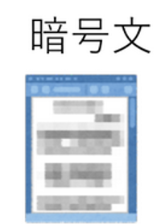
=
...
秘密鍵
暗号化
擬似乱数生成器
...
...
秘密鍵
擬似乱数生成器
復号
...
平文

